Slide 1

Admin App
Onderdeel van RigS

Slide 2


Inhoud
Planning voor deze Sprint
Demo
Planning Sprint 5

Slide 3

Planning voor deze Sprint
Map Configuratie afmaken
Ingrediënten aan producten kunnen toevoegen
By-Products aan producten kunnen toevoegen
Order History pagina
Vertalingen voor de applicatie
Categoriën niet openbaar zetten
Archief categorie (voor niet zichtbare producten)
Export order history
Time access management

Slide 4

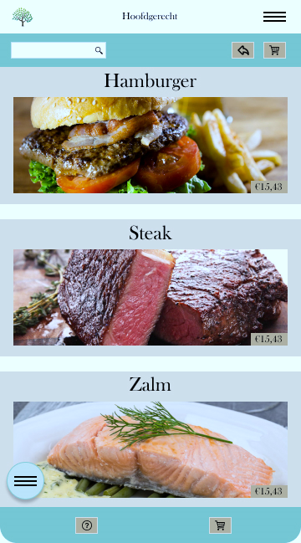
Demo

Slide 5
Planning Sprint 5
Persoonlijke leeruitkomsten
Documentatie afronden
Doorgeefdocument
CI/CD afmaken
Unit en integratie testen

